Slide 1

朴素贝叶斯交流
第一组
主讲人：李琦
组员：刘佩雯，罗创鹏，郭普音
胡爱丽，于翟悦，袁润泽
李国晨，王婵娟，秦海威

Slide 2
1
贝叶斯定理
目 录
2
贝叶斯应用案例
CONTENTS
3
朴素贝叶斯代码浅析
4
朴素贝叶斯python案例

Slide 3
贝叶斯定理

Slide 4
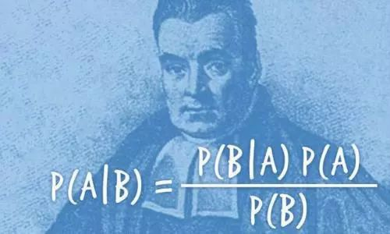
贝叶斯定理
01
托马斯·贝叶斯
03
后验概率=
先验概率 * 修正因子
02
04

Slide 5
频率派和贝叶斯派
概率是事情未来发生的可能性，是一个事情的固有属性，一个固定值.
派
概率是一个主观值
率
频率是变化的，样本越大，频率越接近概率，根据大数定理，当样本无穷大的时候，频率等于概率
频
不断对初始概率进行修正，随着信心的增多，
越接近真是概率
斯
叶
参数随机，样本固定，重点研究参数分布
样本随机，参数固定。重点研究样本
贝

Slide 6
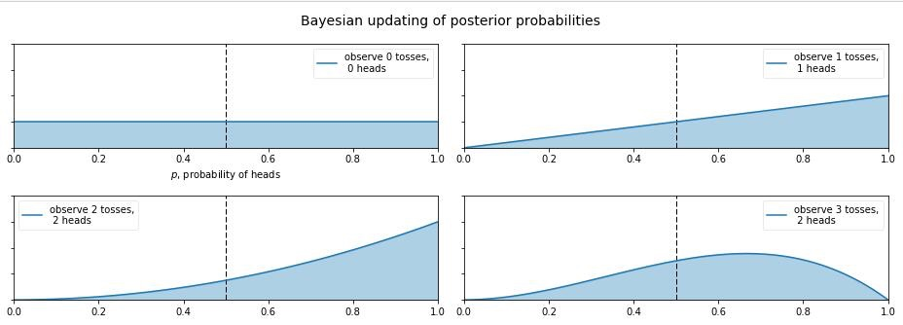
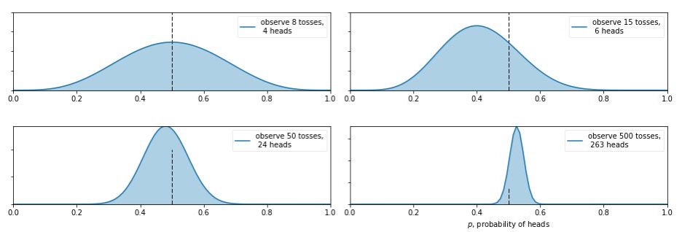
后验概率更新

Slide 7
贝叶斯应用案例

Slide 8




贝叶斯应用
医学领域：疾病筛查
两个悖论
互联网领域：顾客特征筛选
1.蒙蒂霍尔问题
2.三个囚犯问题
两个标志性事件
军事领域：密码破解（图灵）
1.联邦党人文集
2.天蝎号核潜艇
…………

Slide 9
朴素贝叶斯代码浅析

Slide 10
两个重点浅析
01
apply 的用法
https://blog.csdn.net/lzw17750614592/article/details/85109291?utm_medium=distribute.pc_relevant.none-task-blog-baidujs-2
02
列表解析式
https://blog.csdn.net/zhongbeida_xue/article/details/53408111

Slide 11
朴素贝叶斯调包
01
02
03
高斯朴素贝叶斯
多项式朴素贝叶斯
二项式朴素贝叶斯
1.处理连续型变量
2.X的值符合正态分布
1.独热编码（离散变量）
2.归一化（小于0的数）
3.分箱处理（连续型转变为离散型变量）
1.只处理2分类数据
2.可以直接处理连续型变量

Slide 12
朴素贝叶斯python案例

Slide 13
贝叶斯——新闻分类案例训练

Slide 14
A statistical model is a device through which we make sense of actual world experiences.

Slide 15
感谢聆听

